Slide 1
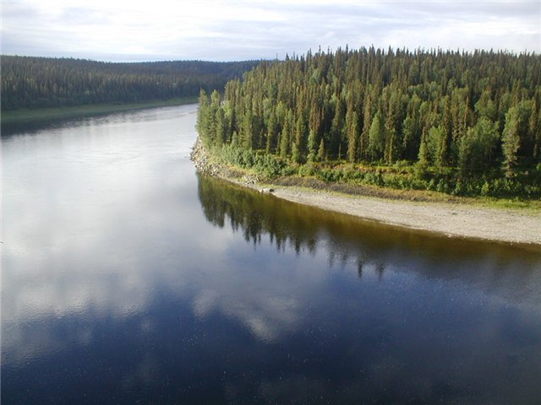

Slide 2
До начала XX века эти документы содержали только текстовые поля с перечислением антропометрических данных обладателя, позднее с распространением фототехнологии стала обязательной фотография владельца.
Единая система этого документа была введена в СССР 27 декабря 1932 года , и её основной целью было усилить контроль за населением.
В России согласно Соборному уложению 1649 года, для поездки в «иное государство» подданным требовалось « бить челом государю …(или) воеводам о проезжей грамоте»; в обязанности воевод входило выдавать эти проезжие грамоты « безо всякого задержания».

Slide 3

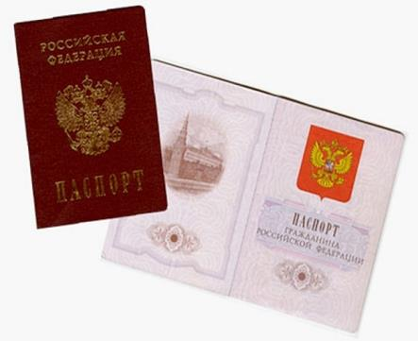
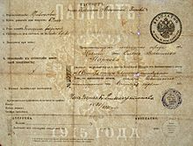
Бессрочная паспортная книжка Российской империи, выданная в 1910 году
Паспорт ( от лат. passus- движение, и porta-врата) – разрешение на проход через городские ворота в средние века.
Временный паспорт Российской империи, выданный в 1916 году

Slide 4

Тема урока
Конституция
Республики Коми

Slide 5
Инструкция по работе с справочно-правовой системой КонсультантПлюс: Средняя школа
Пункт 1.
На рабочем столе найдите ярлык Справочно-правовой системы КонсультантПлюс: Средняя школа ( двумя щелчками мыши – откройте программу)
Пункт 2.
В поле Быстрый поиск наберите Конституция Республики Коми, затем найти, затем откройте первый документ (Конституция Республики Коми принята Государственным Советом 17.02. 1994г) ( с учетом поправок , внесенных 23.06.2012 г.)запроса. (Перед Вами первая страничка Конституция РК)
Пункт 3
У нас открыта первая страничка Конституции РК), справа найдите оглавление и щелкните по нему.
Пункт 4
1.Двумя щелчками мыши щелкните по главе 1 Основы конституционного строя
2.Возьмите приложение №2, и выполните задание.
Пункт 5
Справа найдите оглавление и щелкните по нему. В поле найти наберите ст.70, щелкнуть найти, слева будет выделена 70 статья, откройте её двумя щелчками.
Пункт 6
Задание I группе:
1.Снова вернитесь в оглавление.
2.Двумя щелчками мыши щелкните по главе 4 Законодательная власть
3.Возьмите приложение №3 , и выполните задание.
Задание II группе:
1. Снова вернитесь в оглавление.
2.Двумя щелчками мыши щелкните по главе 5 Исполнительная власть
3.Возьмите приложение №4 , и выполните задание.
Задание III группе:
1.Снова вернитесь в оглавление.
2.Двумя щелчками мыши щелкните по главе 5 Исполнительная власть
3. Возьмите приложение №5, и выполните задание.
Пункт 7
1.Снова вернитесь в оглавление.
2.С помощью Оглавления откройте главу 4 Законодательная власть
3.Возьмите приложение №6, и выполните задание

Slide 6
Конституция-
Основной
закон государства
определяющий:
Как устроено государство
Как образованы органы власти
Каковы права и обязанности

Slide 7

Структура Конституции Республики Коми
8 глав:
Основы конституционного строя
Основные права, свободы и обязанности человека и гражданина
Государственный строй Республики Коми и административно-территориальное устройство
Законодательная власть
Исполнительная власть
Местное самоуправление
Судебная власть. Прокуратура
Принятие Конституции Республики Коми. Внесение изменений и (или) дополнений в Конституцию Республики Коми
Преамбула
3 раздела
8 глав
103 статьи

Slide 8


ОСНОВЫ
КОНСТИТУЦИОННОГО
СТРОЯ
ЧЕЛОВЕК И ЕГО ПРАВА-
ВЫСШАЯ
ЦЕННОСТЬ
РЕСПУБЛИКА КОМИ-
РАВНОПРАВНЫЙ
СУБЪЕКТ
РОССИЙСКОЙ
ФЕДЕРАЦИИ

Slide 9
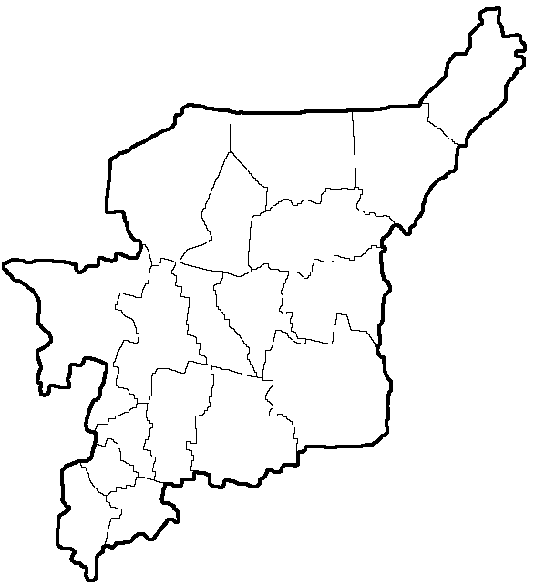

Slide 10
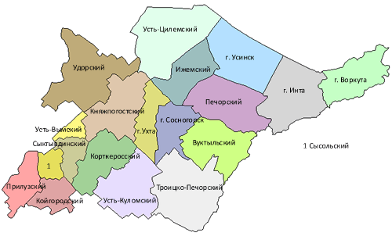
Усть-Вымский
Сыктывдинский
Сысольский

Slide 11
ГОСУДАРСТВЕННАЯ ВЛАСТЬ В РЕСПУБЛИКЕ КОМИ
осуществляется на основе разделения на:
ЗАКОНОДАТЕЛЬНАЯ
СУДЕБНАЯ
ИСПОЛНИТЕЛЬНАЯ
ГОСУДАРСТВЕННУЮ ВЛАСТЬ В РК осуществляют:
Государственный Совет РК
Глава РК
Правительство РК
Конституционный Суд РК

Slide 12
ЗАКОНОДАТЕЛЬНАЯ ВЛАСТЬ
I группа
Пользуясь главой 4 «Законодательная власть» ст. 71, ст.73. заполните таблицу «Законодательная власть»
 | Законодательная власть
Чем представлена
Как формируется
Количественный состав
Срок полномочий
Функции

Slide 13
ИСПОЛНИТЕЛЬНАЯ ВЛАСТЬ ВЛАСТЬ
II группа
Откройте главу 5 « Исполнительная власть» ст.81 , ст.84 п.1,2,3,4 и 5
Заполните таблицу «Исполнительная власть»
 | Исполнительная власть
Чем представлена | Глава Республики Коми
Как формируется
Функции

Slide 14
ИСПОЛНИТЕЛЬНАЯ ВЛАСТЬ
III группа
Откройте главу 5 « Исполнительная власть» ст. 89, ст. 90 п.1,2,3 и 4.
Заполните таблицу « Исполнительная власть»
 | Исполнительная власть
Чем представлена |  | Правительство Республики Коми
Как формируется
Функции

Slide 15
 | Законодательная власть
Чем представлена
Как формируется
Количественный состав
Срок полномочий
Функции
Государственный Совет Республики Коми
Из граждан РФ , достигших возраста 21 год, и обладающих пассивным избирательным правом
30 депутатов
5 лет
Принимает Конституцию РК, вносит в неё изменения
Устанавливает порядок проведения выборов Главы РК
Устанавливает порядок проведения выборов в Государственный Совет
Заслушивает ежегодные отчёты Главы РК о результатах деятельности Правительства РК

Slide 16
 | Исполнительная власть
Чем представлена
Как формируется
Функции
Глава Республики Коми
Правительство
Республики Коми
Избирается Гражданами РФ,
проживающими
на территории РК, обладающими активным избирательным правом.
Главой РК может
стать гражданин РФ , обладающий
пассивным избирательным правом с 30 лет, сроком на 5 лет и не более двух сроков подряд.
Заместители Главы РК, министры РК
Формируется Главой РК в течение одного месяца с момента вступления в должность главы РК.
Меры по реализации, обеспечению и защите прав и свобод человека и гражданина.
Представляет РК в отношениях с федеральными органами государственной власти.
Формирует Правительство РК
Право законодательной инициативы в Государственном Совете РК. Обнародует законы, либо отклоняет законы принятые Государственным Советом
Осуществляет меры по обеспечению и защите прав и свобод человека и гражданина.
Разрабатывает проект республиканского бюджета.
Обеспечивает исполнение республиканского бюджета, и готовит отчёт о его исполнении.
Управляет и распоряжается собственностью РК.

Slide 17
Разминка для глаз

Slide 18
ЗАКОНОТВОРЧЕСКИЙ ПРОЦЕСС
Откройте гл.4 «Законодательная власть», найдите ст.77
Заполните таблицу « Законотворческий процесс в Республике Коми»

Slide 19
ЗАКОНОТВОРЧЕСКИЙ ПРОЦЕСС В РЕСПУБЛИКЕ КОМИ
Государственный Совет принимает закон и в течение 10 дней направляет Главе РК
В течение 14 дней Глава РК либо обнародует закон путём подписания, либо отклоняет его.
В случае отклонения закона Главой РК Государственный Совет может одобрить указанный закон в ранее принятой редакции большинством не менее двух третей голосов от установленного числа депутатов.
Закон РК, одобренный в ранее принятой редакции , не может быть повторно отклонён Главой РК и подлежит обнародованию в течение 7 дней.
Подлежит подписанию и обнародованию также закон, не отклоненный Главой РК в течение 14 дней с момента поступления.

Slide 20
АНКЕТА
1. На уроке я работал активно/ пассивно
2.Своей работой на уроке я доволен/ не доволен
3. Урок для меня показался коротким/ длинным
4. За урок я не устал/ устал
5. Материал урока мне был понятен/ не понятен
полезен/ бесполезен
интересен/ скучен

Slide 21
Спасибо за работу

